Slide 1
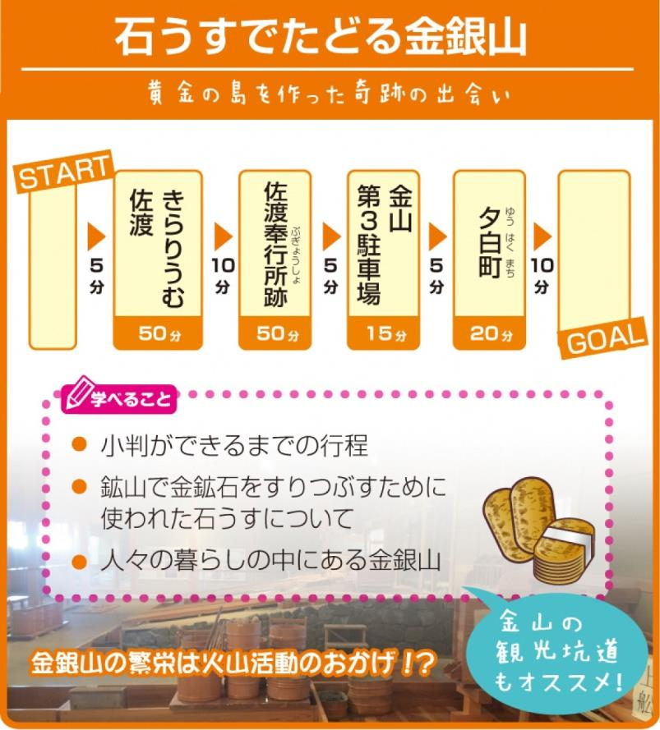
佐渡ジオパーク学習モデルコース
ゆうはくまち
20
● 小判ができるまでの行程
● 鉱山で金鉱石をすりつぶすため
に使われた石うすについて
● 人々の暮らしの中にある金銀山
学年・クラス
名前

Slide 2
日程表
50分 | きらりうむ佐渡 『金を採掘し、小判ができるまで』
50分 | 佐渡奉行所跡(勝場) 『石うすって何？みんなでまわしてみよう！』
20分 | 金山第３駐車場 『石うすに使われている石の特徴は？』
20分 | 夕白町 『石垣の中にあるものは？』

Slide 3
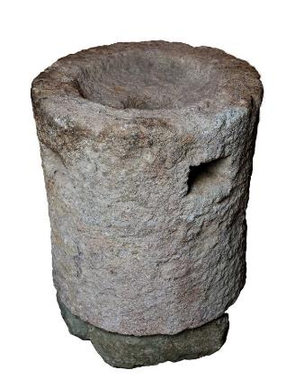
金鉱石から小判をつくる流れを知ろう!
きらりうむ佐渡
このキーアイテムが映像の中で使われているところを探そう！
金銀鉱石から小判を作るのに必要なキーアイテム
鉱山で金銀鉱石を小さく砕くために使用されました。
佐渡小判を作るまでの流れ
さいこう
採鉱
せんこう
選鉱
せいれん
精錬
小判
製造
↑ここで石うすが活躍！
採掘された金鉱石は勝場（せりば）に運び込まれ、鉄のハンマーで砕かれたのち、石うすでさらに細かくすりつぶして砂状にしました。これを「おけ」に入れて ゆり板でゆすり、軽い砂と重い金に分けて回収しました。残った砂には、まだ、わずかに金が含まれているので、「ねこ流し」という工程にかけられました。 すべり台のような形の木の枠に木綿の布を敷き、その上から砂を流し入れて、 金を付着させました。この作業を何度も繰り返して金を回収しました。

Slide 4
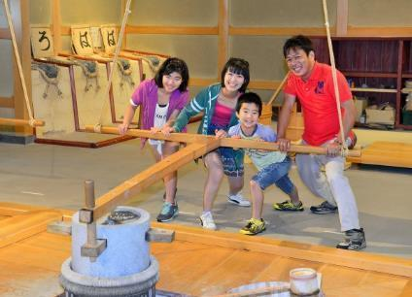
石うすを回してみよう!
佐渡奉行所跡(勝場)
① 石うすを上手に回すコツは？
② 石うすですりつぶされた金銀鉱石から、どうやって金だけを取り出すのでしょう？（展示や説明を見るとヒントがあるよ）

Slide 5
石うすの特徴は？
金山第３駐車場
☆石うすをスケッチしよう！
☆特徴を書こう！
よく見ると、ビー玉くらいの粒があるよ！
☆石うすは、漢字で「石磨」と書きます。中学校で習う漢字です。
さて、「磨」という漢字は、どういう意味があるか、考えてみよう。

Slide 6
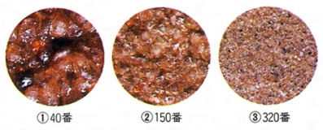
石うすの特徴は？
金山第３駐車場
佐渡の金鉱石はとてもかたいため、石うすにもかたい石が使われました。
きゅうかりゅうもんがん
上うすには 球顆流紋岩
かたべれきがん
下うすには 片辺礫岩
と呼ばれる、いずれも佐渡でとれる石が使われています。
球顆流紋岩にはビー玉くらいの大きさのかたい球が含まれているため、でこぼこしています。このでこぼこが、まるで紙やすりのような働きをするので、かたい金鉱石を小さく砕くことに役立ちました。
紙やすり表面の拡大図

Slide 7
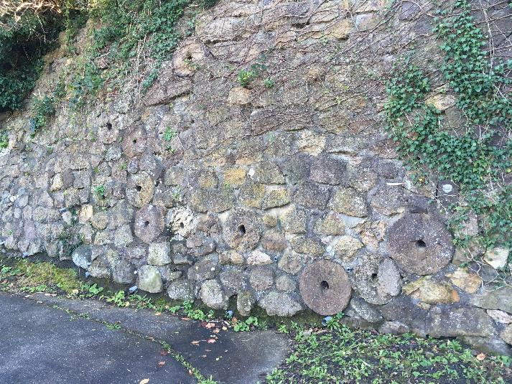
石うすは今も暮らしの中に
夕白町
石うすは使っていくとすり減ります。使わなくなった石うすを、人々は石垣などに利用しました。
見学の注意
ここは、地元の人たちが暮らしている地域です。
・大声でしゃべったり、走り回ったりしてはいけません。
・地域の人と会ったら、元気にあいさつしましょう。

Slide 8
火山活動と金と石うすの関係
まとめ
◼︎大昔（約2000万年前）、日本列島や佐渡がまだ大陸とつながっていた頃、活発な火山活動が起こりました。
◼︎火山活動によって、金や銀を含む石（金鉱石）がつくられました。
◼︎さらに、金鉱石を砕くための として利用された
「球顆流紋岩」も、同じく火山活動によってできた岩石です。
◼︎つまり、金鉱石も石うすも、両方とも火山がなければ作られなかったのです。大昔の火山活動が、今も私たちの暮らしの中に恵みをもたらしています。
きゅうかりゅうもんがん

Slide 9
メモ

Slide 10
メモ

Slide 11
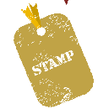
旅の思い出スクラップ
旅の記念に、チケットを貼ったり、スタンプを押したりしよう！

Slide 12
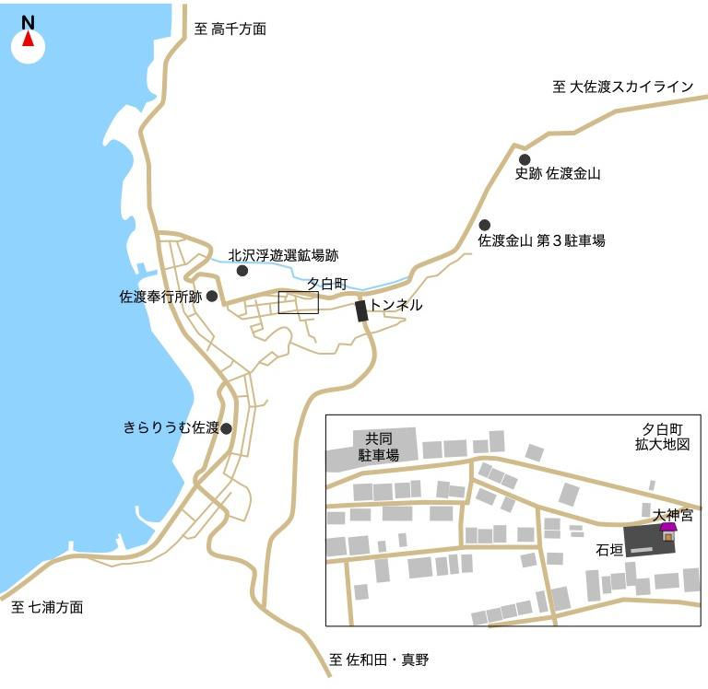
ルートマップ
相川
両津
小木

